Slide 1
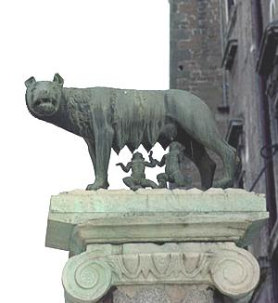
Тема урока «Древний Рим
.
Notes:
Тема урока «Древний Рим»

Slide 2
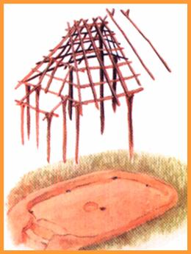
Древнейшие римляне жили в примитивных домах из ивовых прутьев обмазанных глиной.
Рядом находились сад и огород, а за пределами города-поля и пастбища.
В результате постояных войн с соседними города ми римляне расширяли подвластную террито-рию.

Slide 3
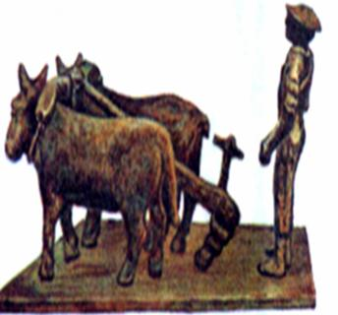
Римляне занимались земледелием и выра-щивали:
пшеницу,
ячмень,
виноград,
лен.
В Риме развивалось животноводство, римляне разводили
коров и свиней,
коней и ослов.

Slide 4
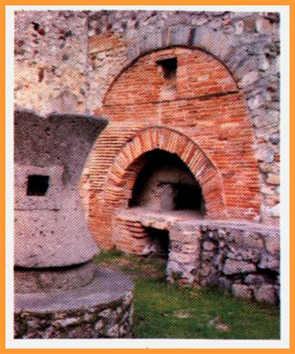
Жители Рима были ис-куссными ремесленни- ками - кузнецами, тка-чами, гончарами.
Огромного размаха дос-тигло хлебопечение- по всей Латинии были раз бросаны мельницы и хлебные печи.
Несколько древнейших мельниц сохранились до сих пор в рабочем состоянии.

Slide 5
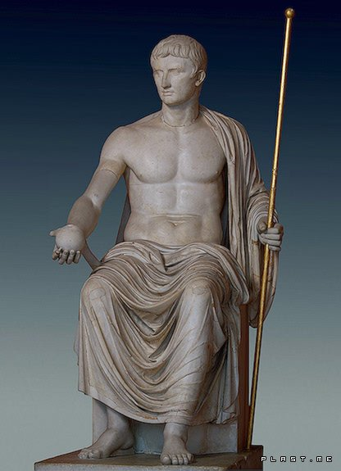
Облик императора приукрашен: он изображен молодым красавцем с мускулистым полуобнаженным телом.
На самом деле Август был болезненным человеком, со вздутым животом, боялся сквозняков, кутался в четыре рубашки и фуфайку.

Slide 6
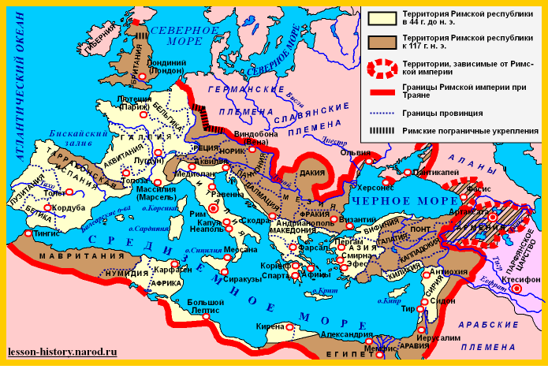
Империя - колониальная держава, установившая своё господство над колониями и зависимыми территориями

Slide 7
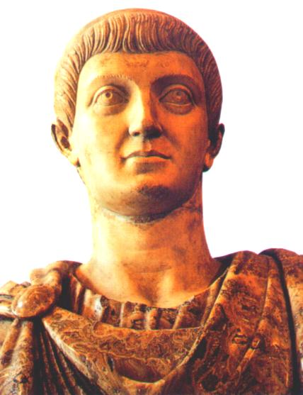
В н. 4 в.за императорс- кий титул боролись не-сколько полководцев.
В 312 г.победу одержал Константин.
В честь нее он, вопреки традициям, поставил триумфальную арку.
Константин восстановил абсолютную импе-раторскую власть и увеличил армию для борьбы с варварами

Slide 8
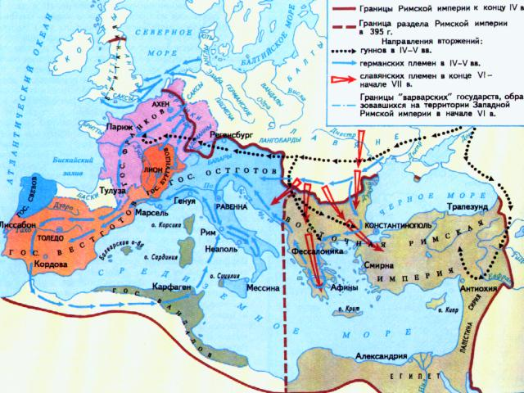
Разделение Римской империи на Западную и Восточную
Notes:
Разделение Римской империи на Западную и Восточную

Slide 9
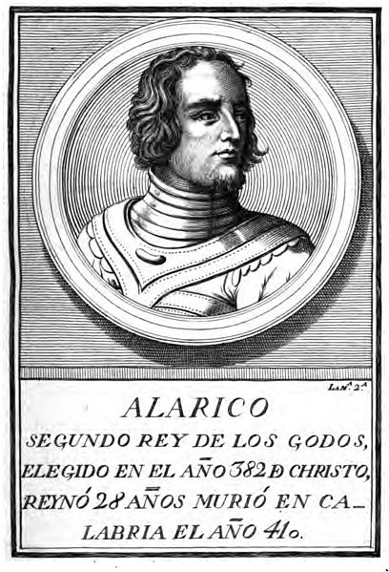
Готы идут на Италию
Мечтая завладеть сокровищами Рима, Аларих, вождь германского племени готов двинул свои войска на Рим. К ним стали присоединяться рабы и колоны, показывали готам тайники, где римляне прятали хлеб и оружие.

Slide 10
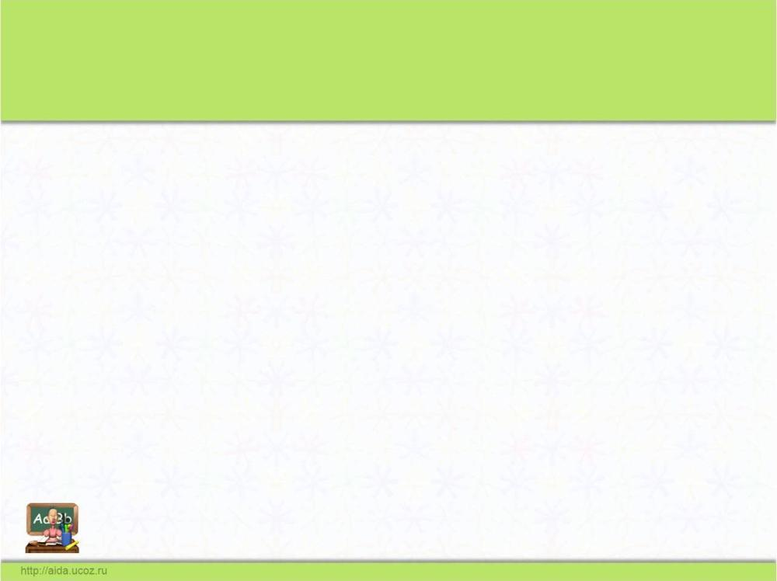
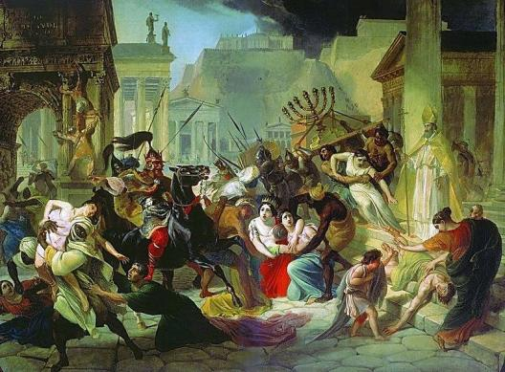
Разорение Рима.
Готы окружили город, перекрыли гавань, в которую доставляли хлеб. Римляне считали, что это кара богов за то, что натворила Серена в храме.

Slide 11
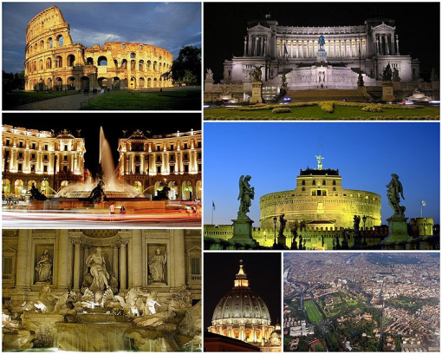
Падение Западной Римской империи.
Рим уже не мог противостоять варварам. В 455 году он был захвачен вновь, на этот раз уже вандалами. Город был разграблен ещё ужаснее, чем при готах.

Slide 12

Рефлексия содержания учебного материала
Сегодня на уроке я:
-научился…
-было интересно…
-было трудно…
-мои ощущения…
-этот урок дал мне для жизни…
-больше всего понравились задания…

Slide 13

Лесенка успеха
3
В своей учебной деятельности я достиг больших высот.
2
У меня есть небольшие результаты в учебной деятельности и на достигнутом я останавливаться не собираюсь.
1
Мне ещё нужно много работать над тем, чтобы достичь больших результатов в учебной деятельности.

Slide 14


Как ваше настроение?

